Slide 1







TOÁN 3
ÔN TẬP VỀ PHÉP NHÂN, BẢNG NHÂN 2, NHÂN 5

Slide 2


01
KHỞI ĐỘNG

Slide 3








Slide 4
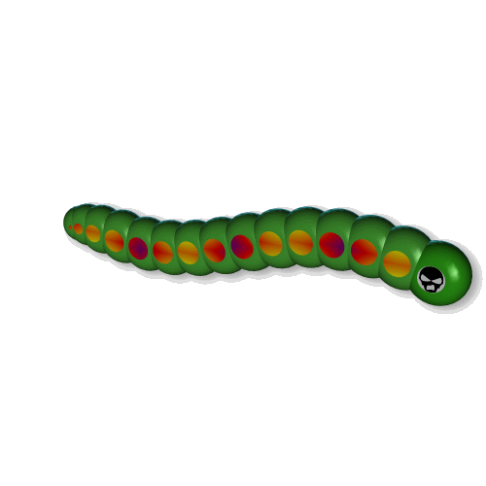

5
4
3
2
1

Slide 5



Slide 6





Câu hỏi:
Đúng
Sai
Sai
Sai

Slide 7
Câu hỏi:
Sai
Đúng
Sai
Sai

Slide 8
Câu hỏi:
Sai
Sai
Sai
Đúng

Slide 9
Câu hỏi:
Sai
Sai
Đúng
Sai

Slide 10
Câu hỏi:
Đúng
Sai
Sai
Sai

Slide 11
02
LUYỆN TẬP

Slide 12
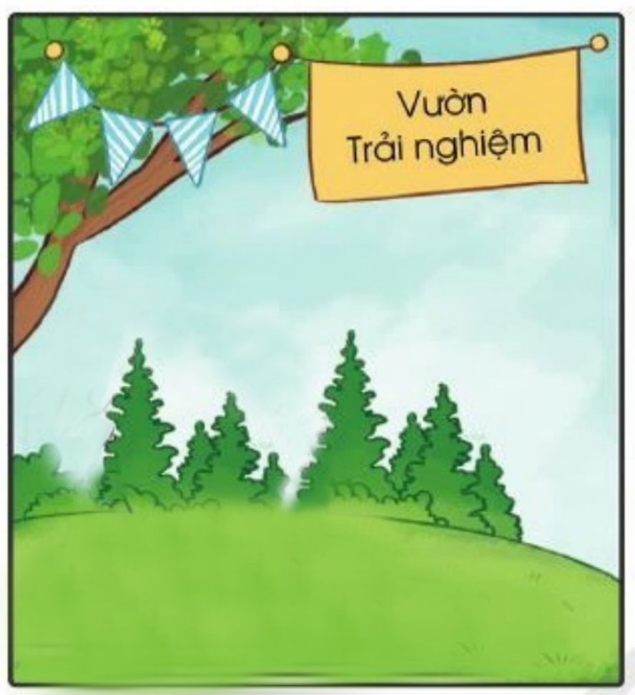
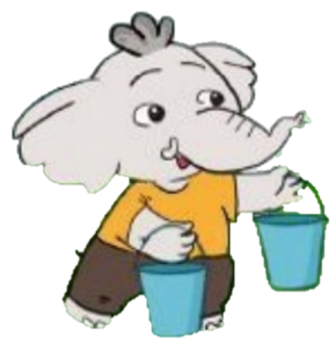

1. Nêu phép nhân thích hợp với mỗi tranh vẽ
a) 2 được lấy 1 lần
b) 2 được lấy 2 lần
c) 2 được lấy 3 lần
=
?
?
?
=
?
=
2
x
2
4
?
?
?
?
?
?
?
?
2
x
3
6
2
x
1
2
Notes:
Thầy cô bấm vào từng ô ? để hiện hết quả

Slide 13
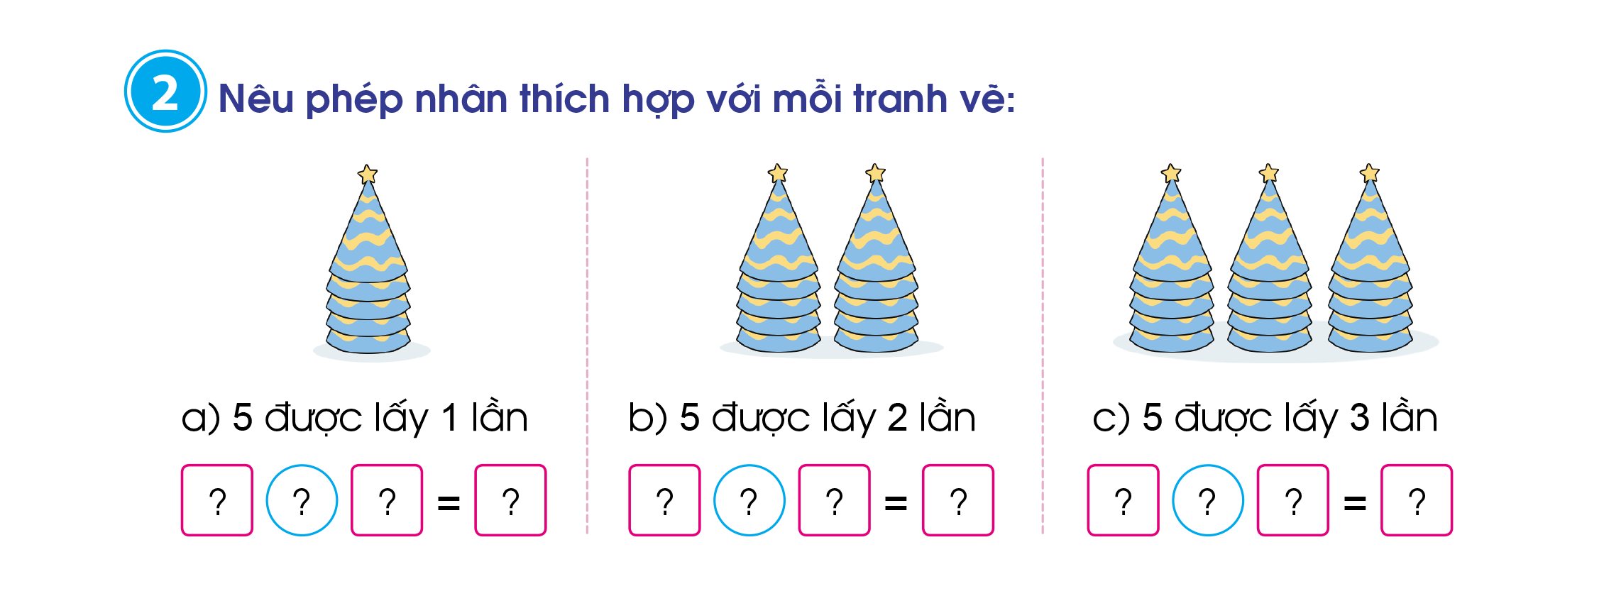
2. Nêu phép nhân thích hợp với mỗi tranh vẽ
a) 5 được lấy 1 lần
b) 5 được lấy 2 lần
c) 5 được lấy 3 lần
=
?
?
?
=
?
=
5
x
2
10
?
?
?
?
?
?
?
?
5
x
3
15
5
x
1
5
Notes:
Thầy cô bấm vào ô ? để hiện kết quả

Slide 14
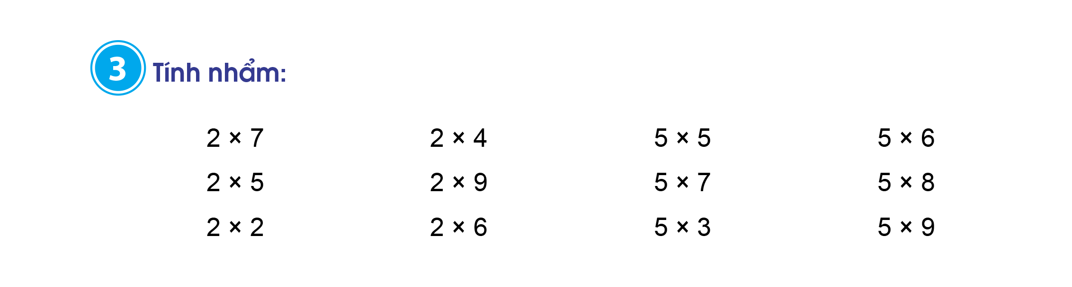
3. Tính nhẩm:
= 14
= 8
= 10
= 18
= 4
= 12
= 25
= 30
= 35
= 40
= 45
= 15

Slide 15
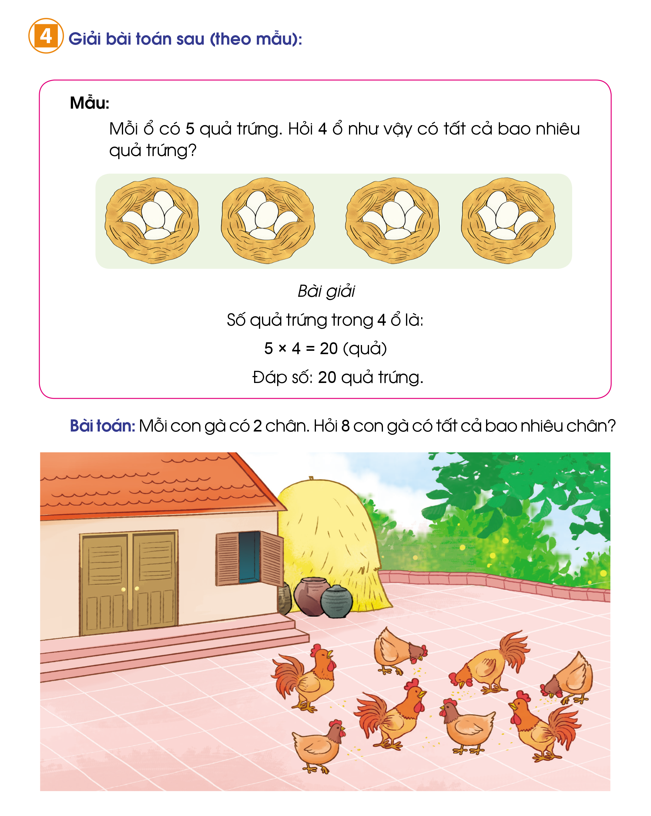

Slide 16
Bài toán: Mỗi con gà có 2 chân. Hỏi 8 con gà có tất cả bao nhiêu chân?
Bài giải
8 con gà có số chân là:
2 x 8 = 16 (chân)
Đáp số: 16 chân

Slide 17
03
Vận dụng

Slide 18
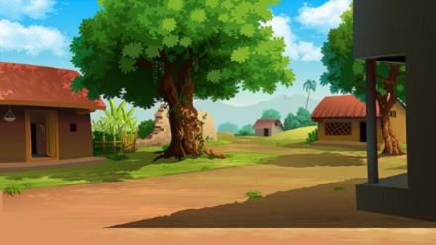

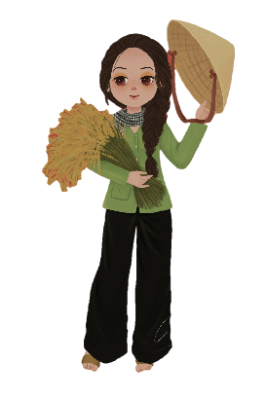







TẶNG KHẨU TRANG VẢI
TRUYỀN TẢI YÊU THƯƠNG

Slide 19


Với mỗi câu trả lời đúng, các em sẽ giúp nhóm từ thiện gửi đến cho người dân vùng khó khăn 2 thùng khẩu trang (hoặc nước sát khuẩn)

Slide 20
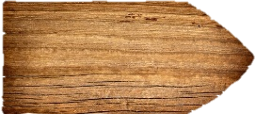
1
2
3
4
Cảm ơn các cháu nhé!

Slide 21
Thầy cô điền câu hỏi ở đây
Đáp án

Slide 22
Thầy cô điền câu hỏi ở đây
Đáp án

Slide 23
Thầy cô điền câu hỏi ở đây
Đáp án

Slide 24
Thầy cô điền câu hỏi ở đây
Đáp án

Slide 25
Tạm biệt các em

